Slide 1

Afrika
Geologická stavba
Vy_32_inovace_Zeměpis

Slide 2
Litosférické desky
Afrika se rozprostírá na 2 litosférických deskách:
  Africká litosférická deska
  Somálská litosférická deska
Tyto dvě desky se od sebe vzdalují (jde o tzv. divergentní rozhraní)
Vzniká zde obrovská– Východoafrická příkopová propadlina = VÝCHODOAFRICKÝ RIFT
Na dně riftového údolí najdeme velké množství hlubokých jezer protáhlého tvaru

Slide 3
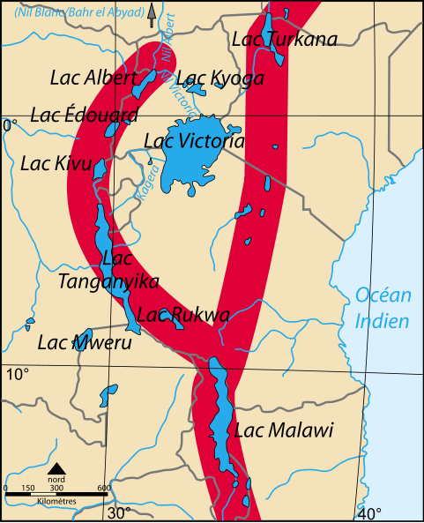
Dvě větve tzv. Východoafrického riftu
Najdeme zde např.:
jezero Malawi
jezero Tanganika
jezero Kivu
jezero Albertovo
…..
<1>

Slide 4
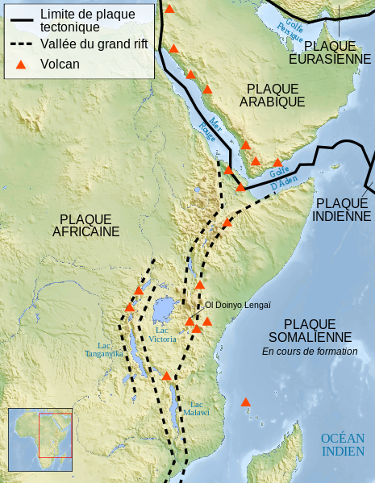
Hranice litosférických desek
Velké riftové údolí
Sopky
<2>

Slide 5
Převážnou část Afriky tvoří tzv. Africký štít
Severní pohoří Atlas vzniklo díky pohybu celé Afriky, která se „tlačí“ na sever a naráží na Euroasijskou litosférickou desku – tento tlak vyvolal na rozhraní 2H/3H počátek alpské orogenze (tlak stále pokračuje)

Slide 6
Africký štít
Celé území afrického štítu bylo do 3H relativně geologicky klidné
Vyvrásněny byly v Africe jen dvě oblasti:
  Pohoří Atlas (tlakem Afriky na Evropu)
  Kapské hory
Ve třetihorách došlo k určitému rozlámání Afriky na kry a vzniku řady zlomů
Docházelo k řadě vertikálních pohybů ker

Slide 7
Vertikální pohyby ker
Kerné pohyby rozdělily Afriku na oblast plochých pánví (Západosaharská, Libyjská, Čadská, Konžská, Kalahari) a tzv. rozvodních prahů
Kerné pohyby byly doprovázeny silným vulkanismem, který se projevil vyvřením magmatu podél zlomů v zemské kůře
Typickým vulkanickým pohořím je Etiopská vysočina, popř. Adamauské pohoří (kde vulkanické horniny pokračují na přilehlých ostrovech v Guinejském zálivu)

Slide 8
Zdroje obrázků
<1>: Od Kimdime69 [GFDL (http://www.gnu.org/copyleft/fdl.html), CC-BY-SA-3.0 (http://creativecommons.org/licenses/by-sa/3.0/) nebo CC-BY-SA-2.5-2.0-1.0 (http://creativecommons.org/licenses/by-sa/2.5-2.0-1.0)], prostřednictvím Wikimedia Commons <a title="Od Kimdime69 [GFDL (http://www.gnu.org/copyleft/fdl.html), CC-BY-SA-3.0 (http://creativecommons.org/licenses/by-sa/3.0/) nebo CC-BY-SA-2.5-2.0-1.0 (http://creativecommons.org/licenses/by-sa/2.5-2.0-1.0)], prostřednictvím Wikimedia Commons„ ref="http://commons.wikimedia.org/wiki/File%3ARift.svg"><img width="256" alt="Rift" src="//upload.wikimedia.org/wikipedia/commons/thumb/d/d8/Rift.svg/256px-Rift.svg.png"/></a>
<2>:Od Sémhur [GFDL (http://www.gnu.org/copyleft/fdl.html) nebo CC-BY-SA-3.0-2.5-2.0-1.0 (http://creativecommons.org/licenses/by-sa/3.0)], prostřednictvím Wikimedia Commons <a title="Od Sémhur [GFDL (http://www.gnu.org/copyleft/fdl.html) nebo CC-BY-SA-3.0-2.5-2.0-1.0 (http://creativecommons.org/licenses/by-sa/3.0)], prostřednictvím Wikimedia Commons" href="http://commons.wikimedia.org/wiki/File%3AGreat_Rift_Valley_map-fr.svg"><img width="256" alt="Great Rift Valley map-fr" src="//upload.wikimedia.org/wikipedia/commons/thumb/c/c8/Great_Rift_Valley_map-fr.svg/256px-Great_Rift_Valley_map-fr.svg.png"/></a>

